Slide 1
Determinación del tamaño mínimo de muestra.
POBLACIÓN
Variables y Parámetros
principales desconocidos
que se desean estimar
X₁ → μ₁
X₂ → π₁
.
X_{(K-1)} →_{K-1}
X_{K} → μ_{K}
Variables y Parámetros
Secundarios desconocidos.
¿Muestreo con o sin reemplazo?
¿Cuál debe ser el tamaño de
Muestra para el Estudio?
Para cada parámetro principal se
debe elegir su “n”. El mayor valor
de todos ellos, será el tamaño
de muestra del estudio.

Slide 2
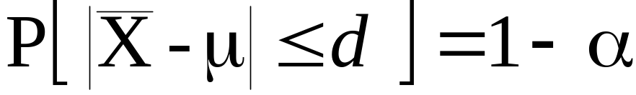
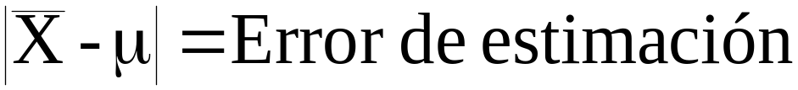


Tamaño de mínimo de muestra para estimar una media poblacional
Criterio:
Probabilidad de no alcanzar la precisión deseada
Probabilidad de alcanzar la precisión deseada

Slide 3
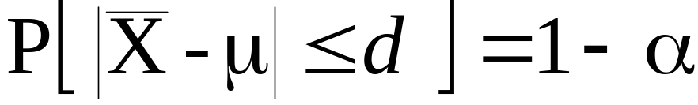
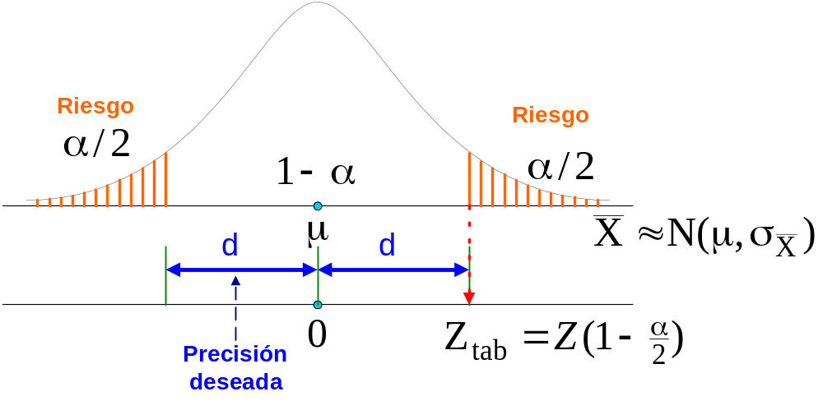
Tamaño de mínimo de muestra para estimar una media poblacional

Slide 4

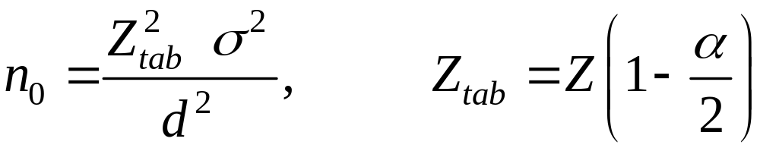
Tamaño de mínimo de muestra para estimar una media poblacional
Si se conoce la variancia poblacional

Slide 5
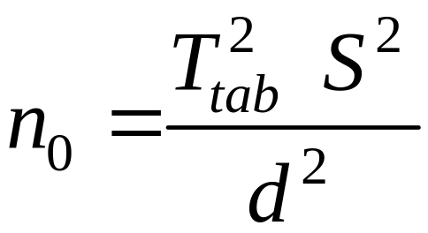
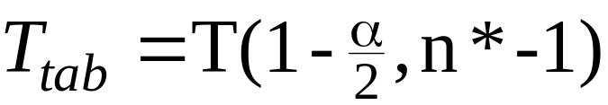
Tamaño de mínimo de muestra para estimar una media poblacional
No se conoce la variancia poblacional
Donde:
n* = Tamaño de una muestra preliminar, o
de una muestra de un estudio similar

Slide 6
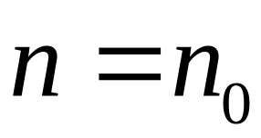
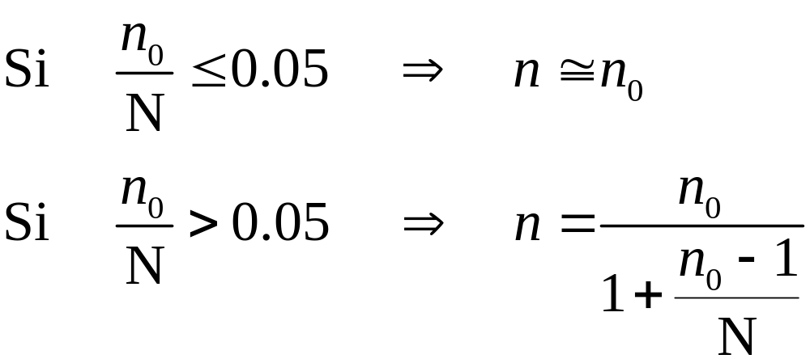
Tamaño de muestra mínimo para estimar μ
Tamaño de muestra
a) Muestreo con reemplazo
b) Muestreo sin reemplazo

Slide 7
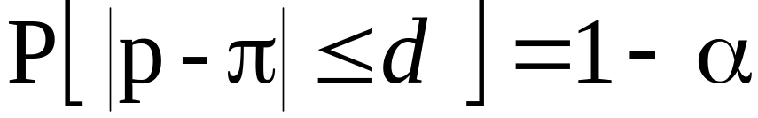
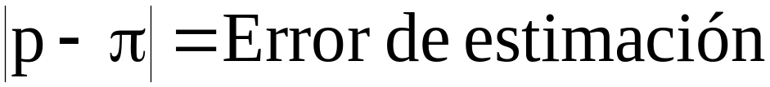
Tamaño de muestra mínimo para estimar π
Criterio:
Probabilidad de no alcanzar la precisión deseada
Probabilidad de alcanzar la precisión deseada

Slide 8

Tamaño de muestra mínimo para estimar π

Slide 9
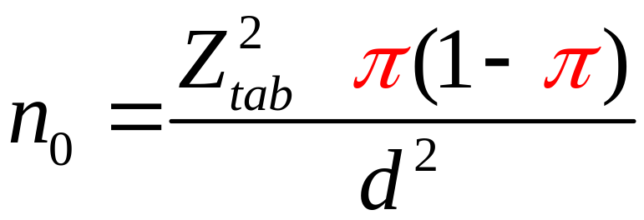
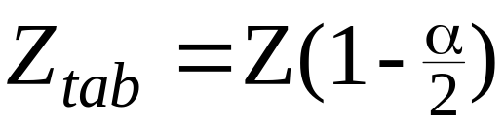
Tamaño de muestra mínimo para estimar π
Hallar n₀ preliminar:
donde:
Consideraciones sobre el valor 
1. Se puede utilizar el valor estimado de  en
un estudio anterior aún vigente, o con el
valor estimado en una muestra piloto.
2. Si no se tiene información alguna, se puede
utilizar el valor  = 0.5

Slide 10
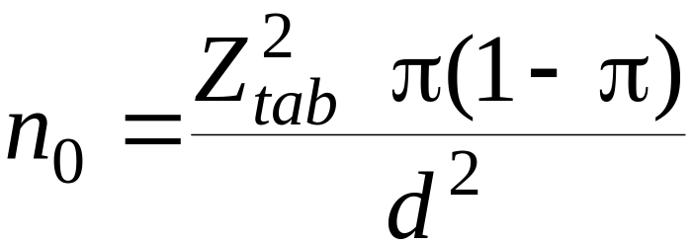
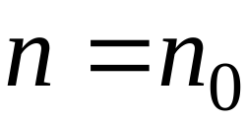
Tamaño de muestra mínimo para estimar π
Tamaño de muestra
a) Muestreo con reemplazo
b) Muestreo sin reemplazo

Slide 11
Tamaño de muestra mínimo. Ejemplo
Una empresa comercial desea estimar el gasto mensual promedio de sus 2000 clientes que tienen y usan la tarjeta de crédito de la empresa. Si se desea hacer la estimación del gasto promedio mensual con una probabilidad de 0.98 que el valor del estimador difiera del paramétrico en menos de 120 soles, así como estimar la verdadera proporción de clientes con un gasto mensual menor a 6000 soles a través de la tarjeta, de manera tal que su error de estimación no sea mayor a 0.05 con una probabilidad de 0.95; determine el tamaño de muestra para el estudio, considerando que una muestra piloto de 16 clientes proporciona una variancia de 100000 y una proporción de 0.15.

